Slide 1


ĐẶC ĐIỂM LOẠI HÌNH TIẾNG VIỆT
Tiết 2
Nhóm 06 – 07SNV

Slide 2
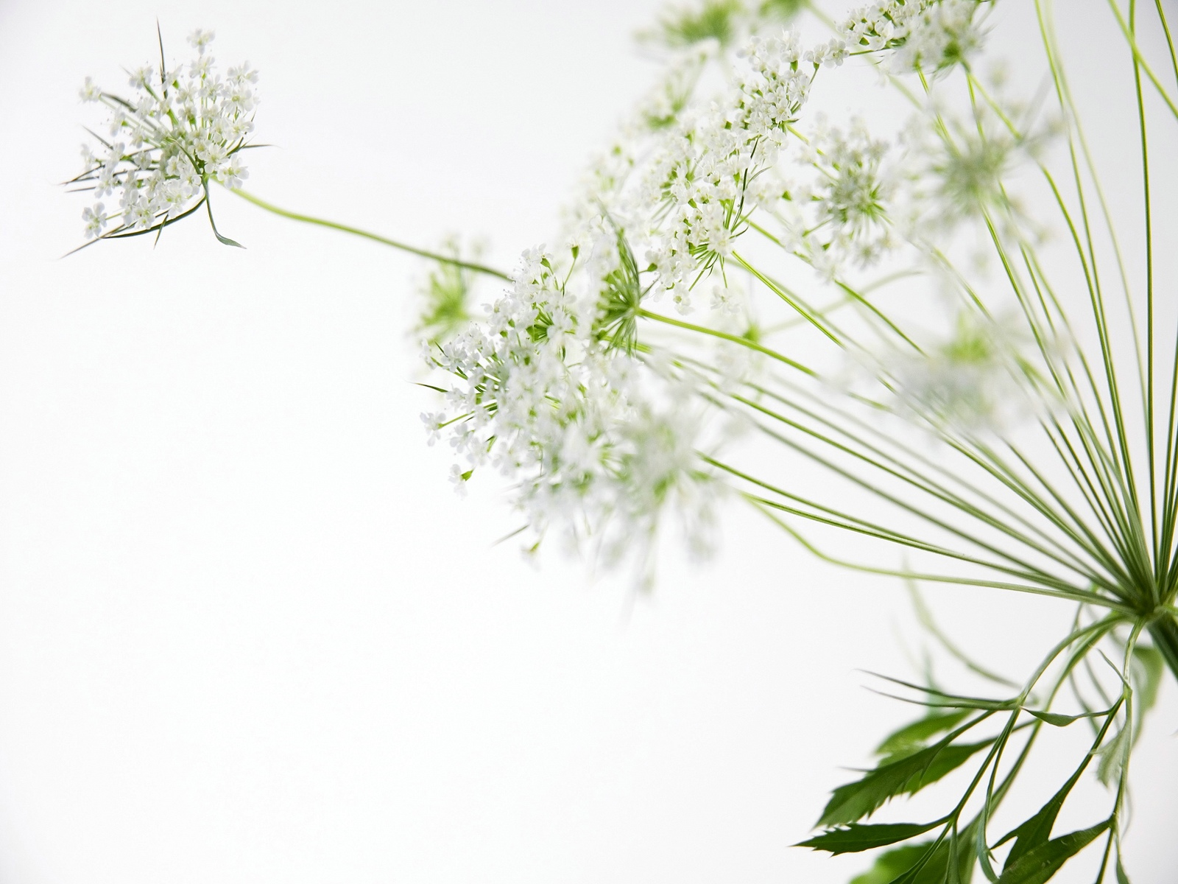
III. CÁC PHƯƠNG TIỆN NGỮ PHÁP
CHỦ YẾU CỦA TIẾNG VIỆT
Trật tự từ
Hư từ

Slide 3





III. CÁC PHƯƠNG TIỆN NGỮ PHÁP
CHỦ YẾU CỦA TIẾNG VIỆT
1. Trật tự từ
a. Vai trò của trật tự từ trong câu
→ Thay đổi trật tự từ dẫn đến thay đổi chức năng ngữ pháp của từ.
- Trật tự sắp đặt các từ được coi là phương tiện ngữ pháp chủ yếu để biểu thị quan hệ ngữ pháp giữa các từ trong câu
Add

Slide 4

III. CÁC PHƯƠNG TIỆN NGỮ PHÁP
CHỦ YẾU CỦA TIẾNG VIỆT
1. Trật tự từ
b.Vai trò của trật tự từ trong cụm từ
- Thay đổi nghĩa của cụm từ
- Tạo nên những ý nghĩa hình tượng, những thông tin bổ sung

Slide 5

III. CÁC PHƯƠNG TIỆN NGỮ PHÁP
CHỦ YẾU CỦA TIẾNG VIỆT
a. Vai trò của trật tự từ trong câu
Chú ý: Thay đổi trật tự từ trong câu
dẫn đến thay đổi thông tin của câu
- có thể mang lại những thông tin bổ sung nên trật tự từ được sử dụng như là một biện pháp tu từ nghệ thuật.

Slide 6

III. CÁC PHƯƠNG TIỆN NGỮ PHÁP
CHỦ YẾU CỦA TIẾNG VIỆT
Biểu thị quan hệ ngữ pháp giữa
các từ trong câu:
chính phụ - đẳng lập – chủ vị
2. HƯ TỪ
Nhận diện các kiểu câu:
nghi vấn – cảm thán – trần thuật
cầu khiến
Ý nghĩa về số lượng
(mỗi, các, những, mọi…)

Slide 7

TỔNG KẾT
TỔNG KẾT
Trật tự từ và hư từ là hai
phương tiện ngữ pháp
Chính để tổ chức
câu
Tiếng Việt.
Đó là đặc trưng
của loại hình
ngôn ngữ đơn lập
khácvới ngôn ngữ hòa kết
dùng sự biến đổi hình thái
để thể hiện ý nghĩa ngữ pháp

Slide 8
Đố vui ô chữ

Đ | Ẳ | N | G | L | Ậ | P
T | Ừ | Đ | Ơ | N
T | I | Ế | N | G
S | Ố | L | Ư | Ợ | N | G
T | R | Ậ | T | T | Ự | T | Ừ
C | H | Í | N | H | P | H | Ụ
4. “Mỗi ngày tôi chọn một niềm vui chọn những bông hoa chọn những nụ cười”
Những từ gạch chân trên biểu thị ý nghĩa gì trong câu?
5. Đây là phương tiện ngữ pháp chủ yếu của Tiếng Việt?
6. Đây là một trong những quan hệ ngữ pháp mà hư từ biểu thị?
1. Vườn cây xanh và chiếc nón trắng kia
Không dấu nổi tình yêu cô rực cháy
Từ “và” biểu thị quan hệ ngữ pháp nào trong câu trên
3. Đây là đơn vị nhỏ nhất có nghĩa.
2. Mỗi tiếng là một ... có thể đảm nhiệm một chức năng ngữ pháp trong câu
?
ĐƠN LẬP

Slide 9




CẢM ƠN SỰ LẮNG GHE
CỦA THẦY VÀ CÁC BẠN
NĂM HỌC 2010- 2011

